Slide 1



РАЗРАБОТКА ЦИФОРОВОГО ИНТЕРФЕЙСА ДЛЯ СБЕР СПАСИБО
ТРЕК: ПРЕДПРИНИМАТЕЛЬСКИЙ ТРЕКЕР: БОБОК А.А.

Slide 2
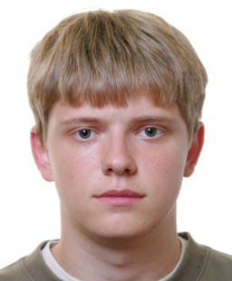
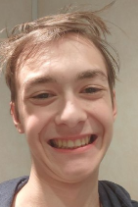
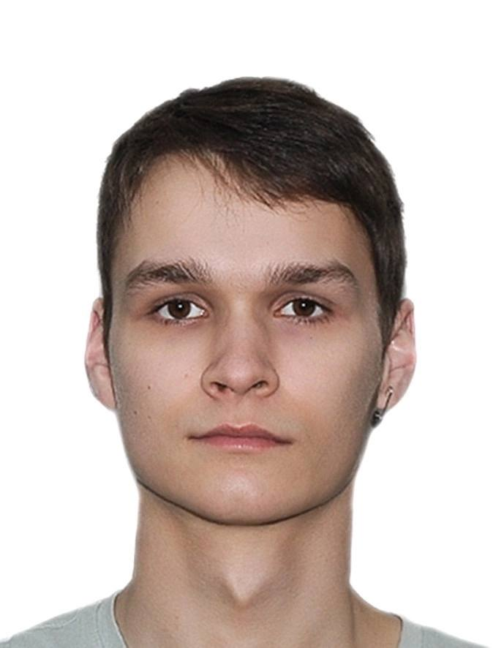
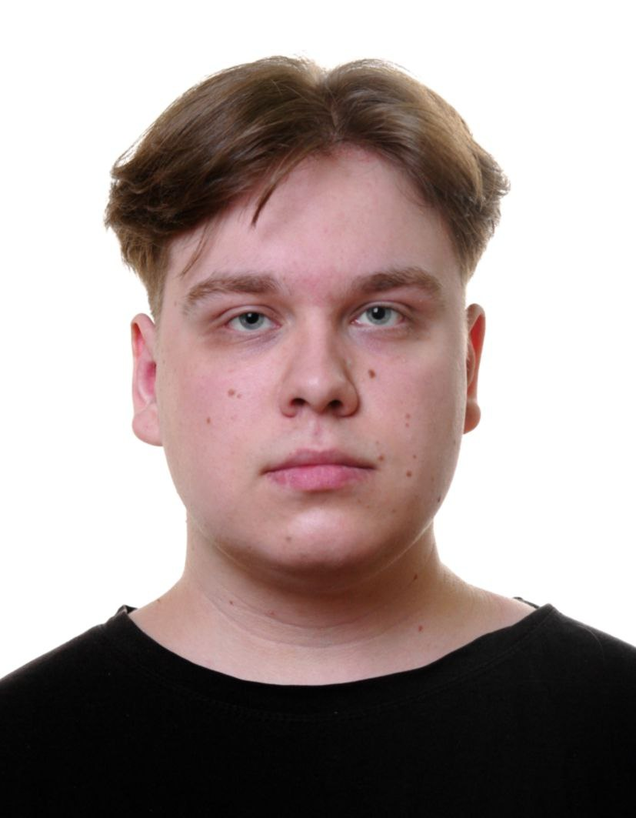
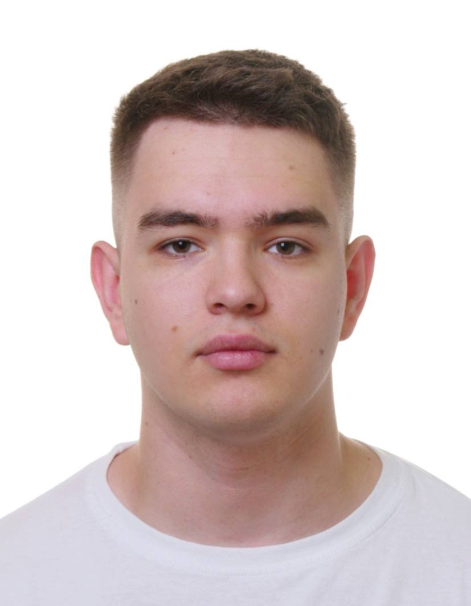
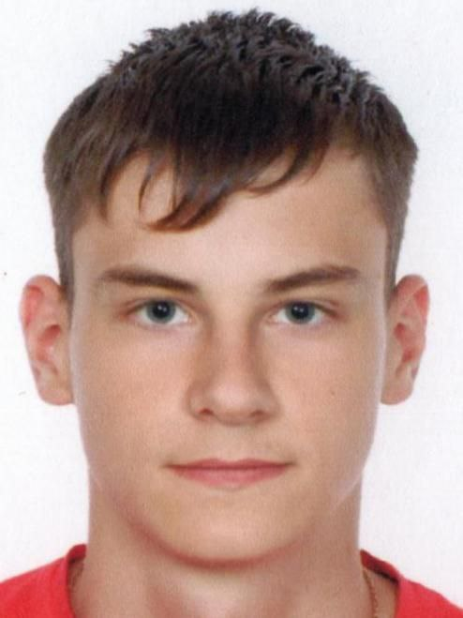
КОМАНДА
О ПРОЕКТЕ
Матвеев Кирилл
Технический директор
Романов Алексей
лидер
Спиридонов Никита
дизайнер
Спиридонов Даня
разработчик
Борисов Юрий
дизайнер
Загузов Вадим
Тюлин Антон
экономист
Усов Никита
работа с сайтом акселератора

Slide 3
О ПРОЕКТЕ
ПРОБЛЕМА
РЕШЕНИЕ
Сбербанк может потерять конкурентное преимущество перед другими банками, которые предлагают бонусные программы с более широкими возможностями для пожилых клиентов. Сбербанк может потерять доходы от бонусной программы, так как пожилые клиенты не смогут использовать свои бонусы.
С помощью единого приложения клиенты будут оперативно следить за категориями, бонусами, скидками и партнёрами.
ЦЕЛЕВАЯ АУДИТОРИЯ
- пользователи Сбербанка 40+

Slide 4
1
О ПРОЕКТЕ
ЦЕЛЬ
2
Разработка цифрового интерфейса СПАСИБО
Разработать и апробировать цифровой интерфейс мобильного приложения СПАСИБО.
3
Тестирование
интерфейса
Решение проблемы
в скорости и простоте обслуживания клиентов
4
Апробация цифрового интерфейса в экосистему Сбербанка
4

Slide 5
1. Увеличивать цветовой контраст.
2. Устанавливать размеры текста и кнопок, повышающие читаемость и логичность.
3. Использовать шрифты без засечек.
4. Оборудовать иконки текстом, который помогает понять их назначение.
5. Обеспечить простоту навигации и ознакомление с функциями, если пользователь не имел необходимого ранее опыта.
6. Использовать чёткий и объективный язык, избегая снисходительного тона.
7. Важно также обеспечить безопасность взаимодействия!
ЗАДАЧИ

Slide 6
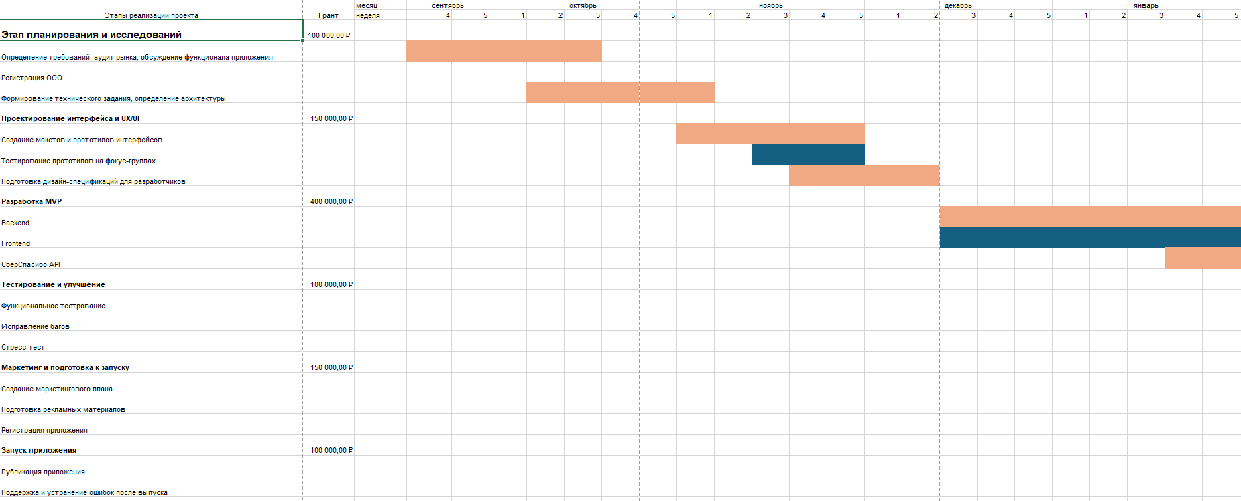
ГРАФИК ГАНТА

Slide 7
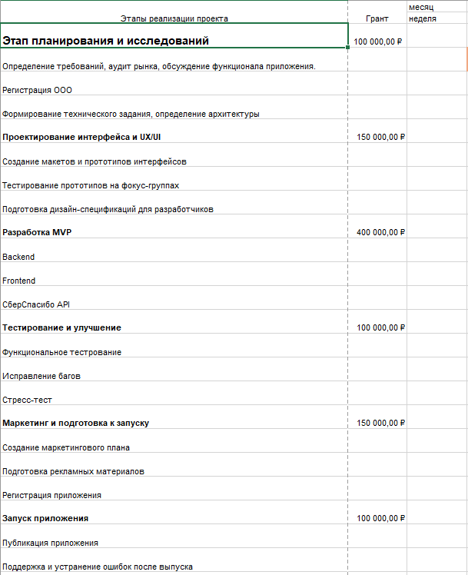
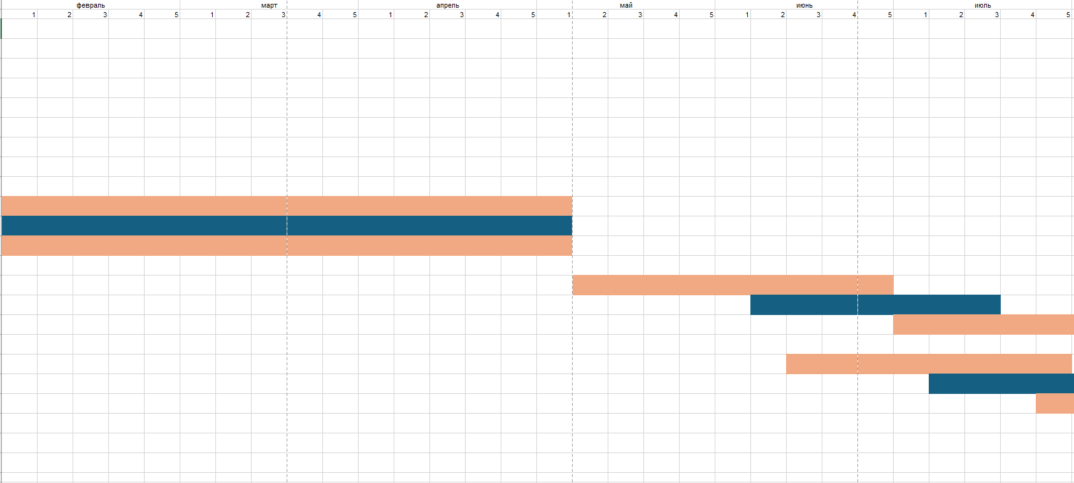
ГРАФИК ГАНТА

Slide 8

О БОНУСНОЙ ПРОГРАММЕ
АНАЛИЗ ПРОГРАММЫ
СберСпасибо — это система поощрений, работающая по принципу кэшбэка.
Применяя пластиковую карту Сбербанка для расчета за покупки, ее владелец получает бонус в процентах от суммы сделки, начисляемых ему на баланс. Отличие от классического кэшбэка состоит в том, что поощрения предоставляются в виде виртуальных очков, а не денег,
хотя 1 балл и эквивалентен 1 рублю.

Slide 9
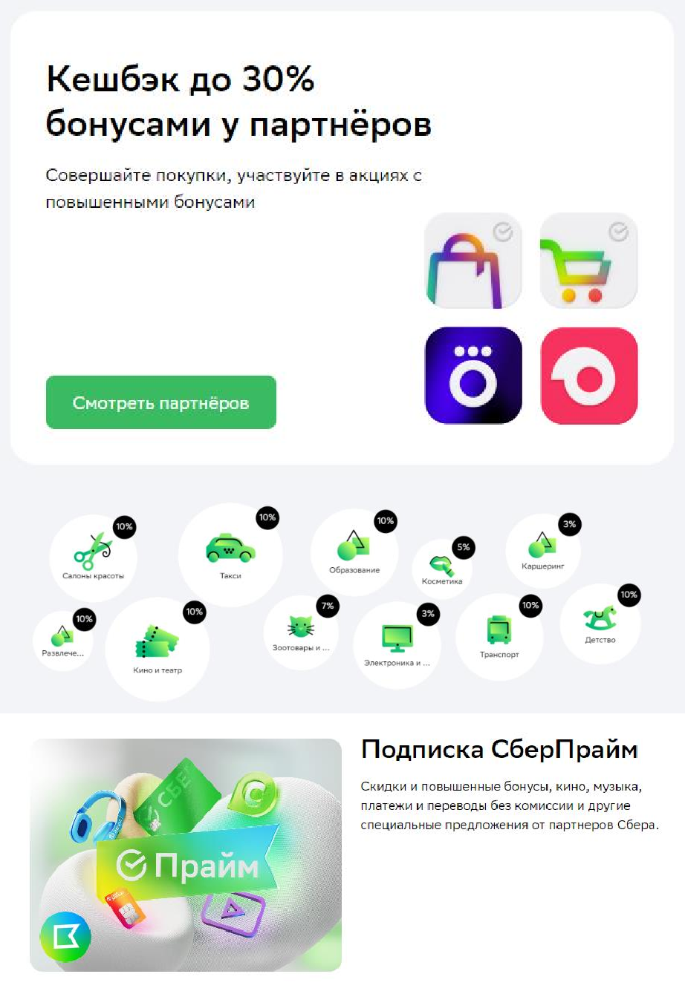
ПОЛУЧЕНИЕ БОНУСОВ
АНАЛИЗ ПРОГРАММЫ
30% бонусами у партнёров
0.5% за покупки во всех магазинах за каждые 100р
До 10% можно получать бонусами обратно за покупки в конкретных категориях
За бонусами можно следить в Сбербанке онлайн или на сайте Сбербанка
Есть подписка СберПрайм, которая даёт
дополнительные бонусы спасибо у партнёров.

Slide 10
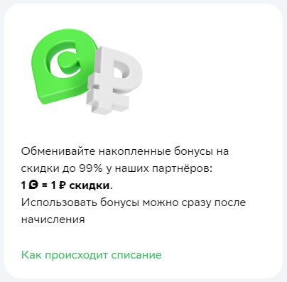

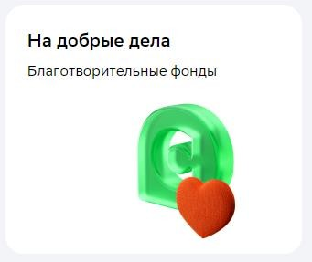
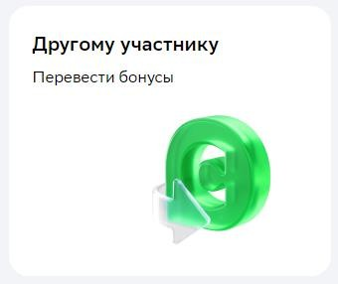
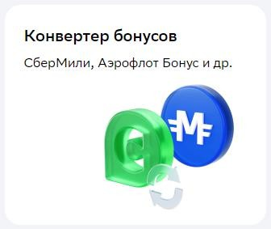
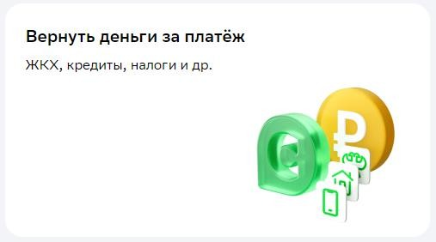
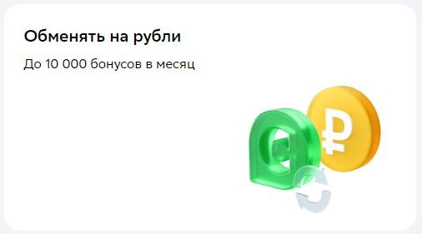
КАК ТРАТИТЬ БОНУСЫ
АНАЛИЗ ПРОГРАММЫ
Скидки до 99% у партнёров
Покупка купонов
Пожертвовать
на благотворительность
Возможность перевода бонусов другим участникам
Конвертировать в бонусы
других компаний
Вернуть деньги за ЖКХ, кредиты и налоги
Обменять на рубли до 10к по курсу 0.5

Slide 11





ИСПОЛЬЗУЕМЫЕ СРЕДСТВА
ХОД РАБОТЫ
Программы, которые мы использовали для разработки интерфейса
11
1

Slide 12
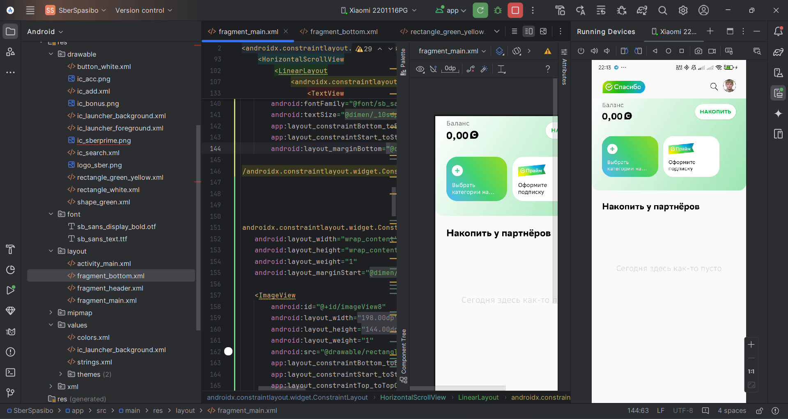
РАЗРАБОТКА ИНТЕРФЕЙСА
ХОД РАБОТЫ
12

